Slide 1
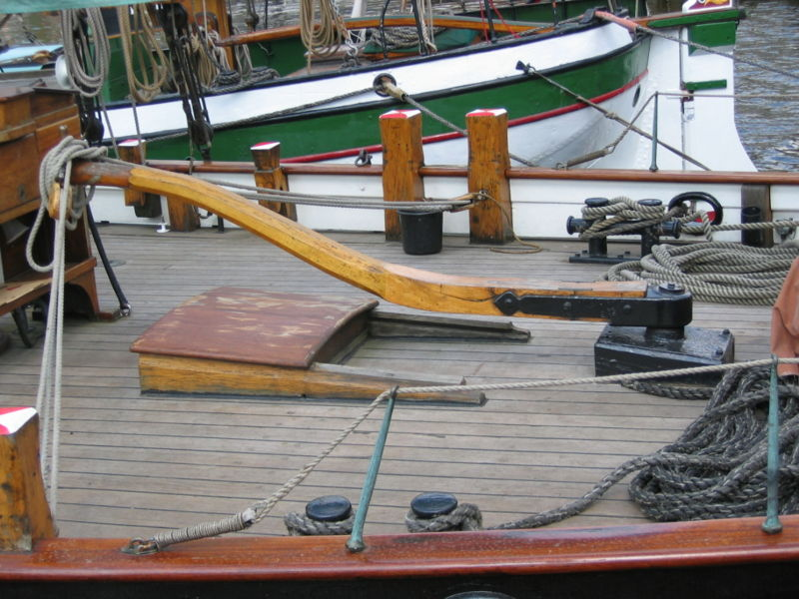
CIBERNÉTICA
Ariston
David
Geovane
Mércio
Rômulo

Slide 2
AGENDA
Conceito
Perspectiva Histórica
Linhas de pensamento dominantes/Pessoas importantes
Vantagens da aplicação do conceito
Cibernética de segunda ordem

Slide 3
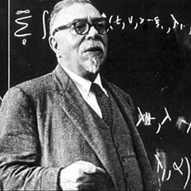
CONCEITO
Norbert Wiener (1894 – 1964)‏

Slide 4
Conceito
Cibernética:
1948 - Norbet Wiener Lança o Livro:”Cybernectic: or Control and Comunication in the Animal and the Machine
Termo derivado do Grego Kubernets (timoneiro)‏
Usada por Wiener para descrever de forma única seu campo de pesquisa

Slide 5
Conceito
“Ciência do controle e da comunicação no animal e na máquina”
Trabalho resultante de anos de pesquisa e interação com pesquisadores de diversas áreas.

Slide 6
Conceito
Feedback:
“Capacidade de poder ajustar a conduta futura em função do desempenho pretendido” (Wiener).

Slide 7
Perspectiva Histórica
2ª Guerra Mundial
Wiener realizava pesquisas para a programação de computadores e com mecanismos de controle para artilharia antiaérea.
Se interessou muito pelo mecanismo de feedback do corpo humano.
  Sentido proprioceptivo
  Oscilações possíveis (ataxia)‏
  “Something quite similar is the case in mechanical systems (Wiener, 1948, p. 113-114)”.
  Athuro Rosenblueth o auxilia na pesquisa e juntos a concluem.

Slide 8
Perspectiva Histórica
Ideias publicadas no artigo Behavior, Propose and Teleology (American Society for Cybernetics, [s.d.])
Foi apresentado por Rosenblueth a um grupo de pesquisadores sob o patrocínio da Josiah Macy Foundation. (maio de 1942)‏
Além dos pesquisadores ligados à medicina, também estavam presentes:
  Gregory Bateson e Margaret Mead (antropólogos)‏
Após esse encontro, foram realizadas diversas conferências sobre o novo campo, conhecidas como...

Slide 9
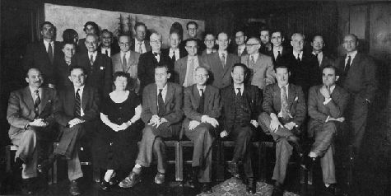
The Macy Conferences
Foto da 10ª Conferência Macy, que foi realizada nos dias 22,23 e 24 abril de 1953 em Princeton, EUA.

Slide 10

The Macy Conferences
Foto da 10ª Conferência Macy, que foi realizada nos dias 22,23 e 24 abril de 1953 em Princeton, EUA.

Slide 11
The Macy Conferences
Elas reuniram pesquisadores de diferentes áreas (matemática, medicina, psicologia, sociologia, filosofia e antropologia).
Por causa da guerra, a primeira conferência aconteceu em 1946, sob o título de Feedback Mechanisms and Circular causal Systems in Biological and Social Systems
O nome da conferência sofreu alterações até que na sétima edição (março de 1950) passou a se chamar Cybernetics: Circular Causal and Feedback Mechanisms in Biological and Social Systems, nome que foi preservado até a sua última edição, em 1953.

Slide 12
Evolução do conceito
Ashby (1970) verificou que o objeto central da cibernética é o modo como os sistemas abertos se comportam, não importando se esses comportamentos são simples ou complexos.
Para Morgan (1996), a cibernética, enquanto ciência, busca explicar o comportamento de sistemas abertos que são considerados complexos, ou ainda aqueles sistemas onde detalhes de seu funcionamento são difíceis de serem expressos, como operações financeiras no contexto econômico atual.

Slide 13
Pensadores e Pensamentos
Norbert Wiener
  Pai da Cibérnetica
  Autor do livro Cibernética
  Trabalhos em Matemática Probabilística, Fisica das Partículas, Filosofia
Teorias
  Autocontroles em sistemas estáveis
  “Piloto” da máquina a vapor de James Watt
  Conceito de Feedback Positivo e Negativo
  Cibernética como Supeciência
  Analisar de uma forma análoga qualquer sistema.

Slide 14
Pensadores e Pensamentos
Heinz von Foerster
  O biólogo, físico e matemático austríaco
  um dos fundadores da Cibernética
  diretor do Laboratório Biológia Computacional de 1958-1975 na Universidade de Illinois
Teorias
  Afastou-se da linha de von Neumann (“inteligência artificial”)‏
  Pensar, sentir, consciência são “princípios explicativos”
  O aprender, o pensar, o ter memória não são qualidades da máquina

Slide 15
Pensadores e Pensamentos
Gordon Pask
  ciberneticista inglês
  Estudos em psicologia, computação, tecnologia, educação até arquitetura
Teorias
  Como os sistemas se regulam, se reproduzem, evoluem e aprendem, a fim de alcançar a estabilidade e o equilíbrio
  Capacidades dos sistemas aprenderem sobre o meio ambiente
  aprendizado reduz a incerteza sobre o meio
  A fonte da incerteza advém de nós mesmos

Slide 16
Pensadores e Pensamentos
Gregory Bateson
  Antropólogo britânico
  Idealizador da “ecologia de mentes”
Teorias
  A transferência da mente humana para o campo da natureza
  Reconhecer as limitações da mente humana e a primazia da Grande Mente
  A natureza sempre vence no momento derradeiro
  Sujeito proposto por Bateson busca outras unidades básicas de sobrevivência que não sejam as determinadas pelo individualismo

Slide 17
Cibernética de Segunda Ordem
A Cibernética de Segunda Ordem configura-se como o campo em que o observador é considerado como parte do sistema, e não se mantém como um observador externo, ou seja, excluído do sistema.

Slide 18
Os principais conceitos que sofreram alterações com o início da Cibernética da Cibernética estão o conceito de circularidade, controle, comunicação e propósito. Além da atualização destes pontos, foram inseridas na ciência as noções de autonomia, auto-organização e cognição, trazendo uma aplicabilidade mais concreta do pensamento cibernético

Slide 19
Além dos conceitos que foram reformulados pela Cibernética de Segunda Ordem, esta também introduziu novas abordagens como:
A noção de autonomia
Auto-organização
Cognição

Slide 20
Os conceitos introduzidos pela Cibernética de Segunda Ordem, fundamentalmente, contribuíram para a consolidação da Cibernética como uma ciência capaz de influenciar outros campos de atuação, e utilizar suas idéias, não apenas internamente, mas também em outras disciplinas.

Slide 21
Vantagens da cibernética

Slide 22
“Errar uma vez é humano, errar duas vezes é burrice!”

Slide 23
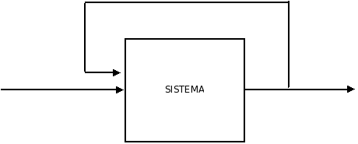
Cibernética revisitada

Slide 24
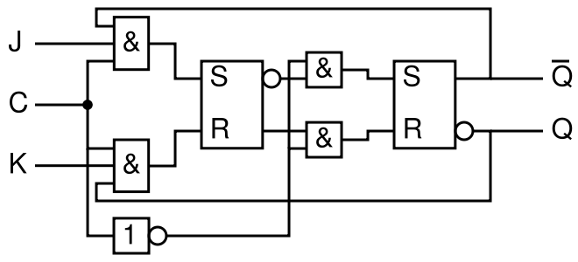
Abrindo a caixa preta: Um flip-flop

Slide 25
Vantagens da cibernética
Auto-correção
Adaptação
Automação

Slide 26
“Errar uma vez é humano, errar duas vezes é burrice!”
A correção do erro depende, entre outras:
  Do sistema ter capacidade de aprender
  Da resposta vir coerente
E se o sistema...
  Compreender a saída?
  Souber aprender?

Slide 27
Cibernética + Inteligência
Auto-correção
Adaptação
Automação
Capacidade de aprender

Slide 28
O significado da fusão:
O sistema aprende com seus próprios atos.

Slide 29
FIM

